Slide 1


LECCIONES APRENDIDAS
CONVENIOS DE GESTION
OFICINA GENERAL DE PLANEAMIENTO PRESUPUESTO Y MODERNIZACION
Oficina de Planeamiento y Estudios Económicos

Slide 2

LECCIONES APRENDIDAS
Cumplimiento estricto de los cronogramas establecidos, entre otros el del proceso de evaluación que deberá ser remitido formalmente a los Gobiernos Regionales, así como a los Hospitales, Institutos Especializados y Redes de Salud de Lima Metropolitana, y publicado en la página Web del MINSA, para que tomen conocimiento de las fechas del proceso.
El Equipo evaluador (DGIESP, DGAIN, OGTI, DIGEP, SIS, CENARES, CDC, SUSALUD) requiere toda la información sustento de los Convenios de Gestión debidamente suscrita, para establecer los pesos ponderados por institución. Asimismo consignar el número de convenio de gestión para realizar el informe respectivo.

Slide 3

LECCIONES APRENDIDAS
Desarrollar talleres de difusión y socialización sobre los Convenios de Gestión, con la participación de todos los GORES, y Unidades Ejecutoras de Lima Metropolitana, y estos a su vez deben socializar internamente, con énfasis en los compromisos asumidos en los Convenios.
Establecer una comunicación y coordinación abierta durante el proceso con los equipos responsables de remitir la información, para mejorar la calidad de la información, considerando que un gran porcentaje de la información no se relacionan con lo solicitado en las Fichas Técnicas de la Directiva aprobada, hacen que demore el proceso de revisión exigiendo mas horas hombre de lo previsto.

Slide 4

LECCIONES APRENDIDAS
Es importante solicitar formalmente a los Gobiernos Regionales, así como a los Hospitales, Institutos Especializados y Redes de Salud de Lima Metropolitana, que designen un profesional de la salud responsable del tema, como nexo para todas las coordinaciones necesarias, durante el proceso.
Las demoras e incumplimiento de los cronogramas, tienen un efecto negativo durante todo el proceso, especialmente en el proceso de evaluación.

Slide 5

LECCIONES APRENDIDAS
Implementar el aplicativo informático, en el cual se registra y procesa la información, obteniendo como resultado la emisión de reportes con los porcentajes globales de cumplimiento de las Metas Institucionales, Indicadores de Desempeño y Compromisos de Mejora.
Brindar capacitación y asistencia técnica permanente a todos los involucrados sobre el registro de la información y el uso del Aplicativo .

Slide 6

LECCIONES APRENDIDAS
Acompañar a los Gobiernos Regionales y Unidades Ejecutoras de Lima Metropolitana, en el monitoreo y seguimiento de los convenios de gestión, para agilizar el proceso.
Publicado los resultados preliminares, seguir realizando reuniones con los Gobiernos Regionales, así como con Hospitales, Institutos Especializados y Redes de Salud de Lima Metropolitana, para socializar los puntajes obtenidos, absolución de consultas sobre los resultados, así como gestionar la remisión de la información complementaria para su evaluación respectiva.

Slide 7
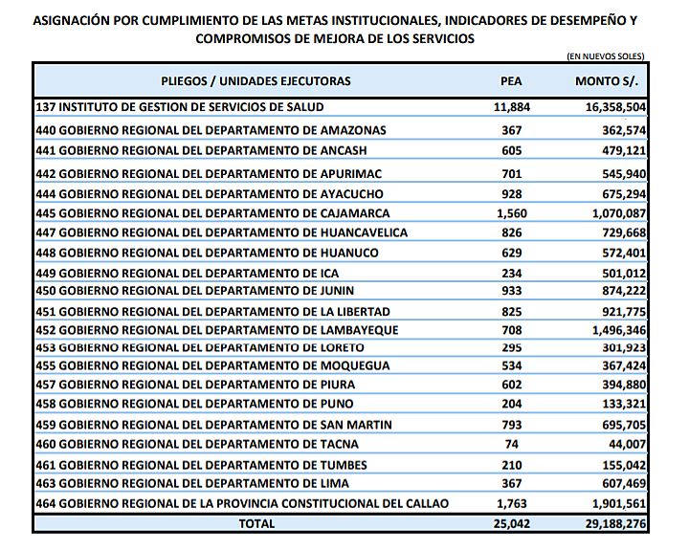
AÑO 2014

Slide 8
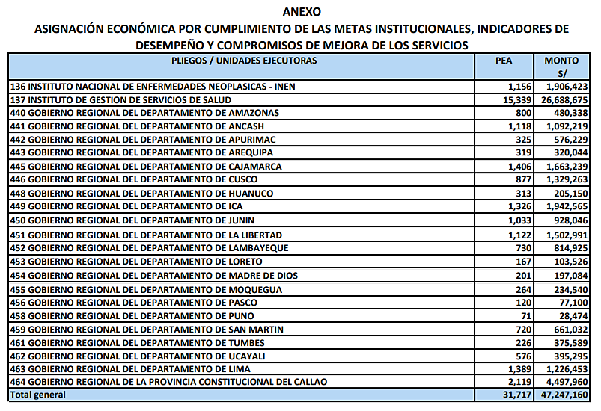
AÑO 2015

Slide 9
AÑO 2016
El 25 de agosto del presente, se publicó en el portal institucional del MINSA los resultados preliminares de evaluación de cumplimiento de las Metas Institucionales (MI), Indicadores de Desempeño (ID) y Compromiso de Mejora (CM) contenidos en los Convenios de Gestión 2016, según Regiones, Hospitales, Institutos y Redes son los siguientes:
INSTITUCIONES | APROBADOS | DESAPROBADOS | TOTAL
DIRESAS | 6 | 19 | 25
REDES | 17 | 141 | 158
HOSPITALES (54)/INSTITUTOS (8) | 62 | 33 | 95

Slide 10
INDICADORES - CONVENIOS DE GESTION 2017
TIPO | NOMBRE DEL INDICADOR | FICHA N° | ESTABLECIMIENTOS |  |  |  | DIRECCIÓN RESPONSABLE
 |  |  | DIRESA/GERESA | DIRIS | REDES / HOSP < 50 | HOSP > 50 / INSTIT
META INSTITUCIONAL | Prevalencia de anemia en niños de 6 a 35 meses. | 1 | X |  |  |  | OGTI
INDICADORES DE DESEMPEÑO | Porcentaje de niños menores de 2 años con suplementación de hierro y/o MN. | 2 |  | X | X |  | SIS
 | Cobertura de inmunización contra rotavirus y neumococo. | 3 |  | X | X |  | OGTI
 | Porcentaje de recién nacidos con 2 controles CRED | 4 |  | X | X |  | SIS
 | Porcentaje de parto institucional rural. | 5 | X |  |  |  | OGTI
 | Porcentaje de mujeres en edad fértil usuarias de métodos de planificación familiar. | 6 |  | X | X |  | OGTI
 | Porcentaje de gestantes con paquete preventivo completo | 7 |  | X | X |  | SIS
 | Porcentaje de mujeres de 25 a 64 años afiliadas al SIS con despistaje de Cáncer de cuello uterino. | 8 |  | X | X |  | SIS
 | Productividad hora médico en consulta externa. | 9 |  | X | X | X | OGTI
 | Densidad de Incidencia /Incidencia Acumulada de las Infecciones Asociadas a la Atención en Salud (IAAS) seleccionadas. | 10 |  |  |  | X | CDC
 | Porcentaje de ocupación cama. | 11 |  |  |  | X | DGAIN/OGTI
 | Promedio de permanencia cama. | 12 |  |  |  | X | DGAIN/OGTI
 | Rendimiento cama. | 13 |  |  |  | X | DGAIN/OGTI
 | Razón de emergencia por consulta externa | 14 |  |  |  | X | DGAIN/OGTI
 | Disponibilidad de medicamentos esenciales en establecimientos de salud | 15 | X | X | X | X | DIGEMID/OGTI
 | Porcentaje de ejecución presupuestal | 16 | X |  |  | X | OGPPM
COMPROMISOS DE MEJORA | Establecimientos de salud preparados para el diagnóstico y manejo de la hipertensión arterial, diabetes mellitus, depresión y tuberculosis. | 17 |  | X | X |  | DGIESP
 | Supervisión a los establecimientos de salud. | 18 | X | X |  |  | DGIESP
 | Establecimientos de salud que aseguran los insumos críticos para los Programas Presupuestales seleccionados. | 19 | X | X | X |  | CENARES
 | Fortalecimiento del monitoreo a la adherencia a la Higiene de Manos en el ámbito hospitalario | 20 |  |  |  | X | DGAIN
 | Fortalecimiento de la implementación en la aplicación de la Lista de Verificación de Seguridad de la Cirugía | 21 |  |  |  | X | DGAIN
 | Fortalecimiento de la gestión institucional en relación a los CG: | 22 | X | X | X |  | DGOS
 | Fortalecimiento de las Referencias y Contrarreferencia en el marco de la continuidad de la atención | 23 | X | X |  |  | DGAIN
 | Fortalecimiento de competencias del personal de salud según patología priorizada institucional | 24 |  |  |  | X | DGIESP
 | Certificación de Establecimientos de Salud Amigos de la Madre, la Niña y el Niño | 25 | X | X | X | X | DGIESP

Slide 11
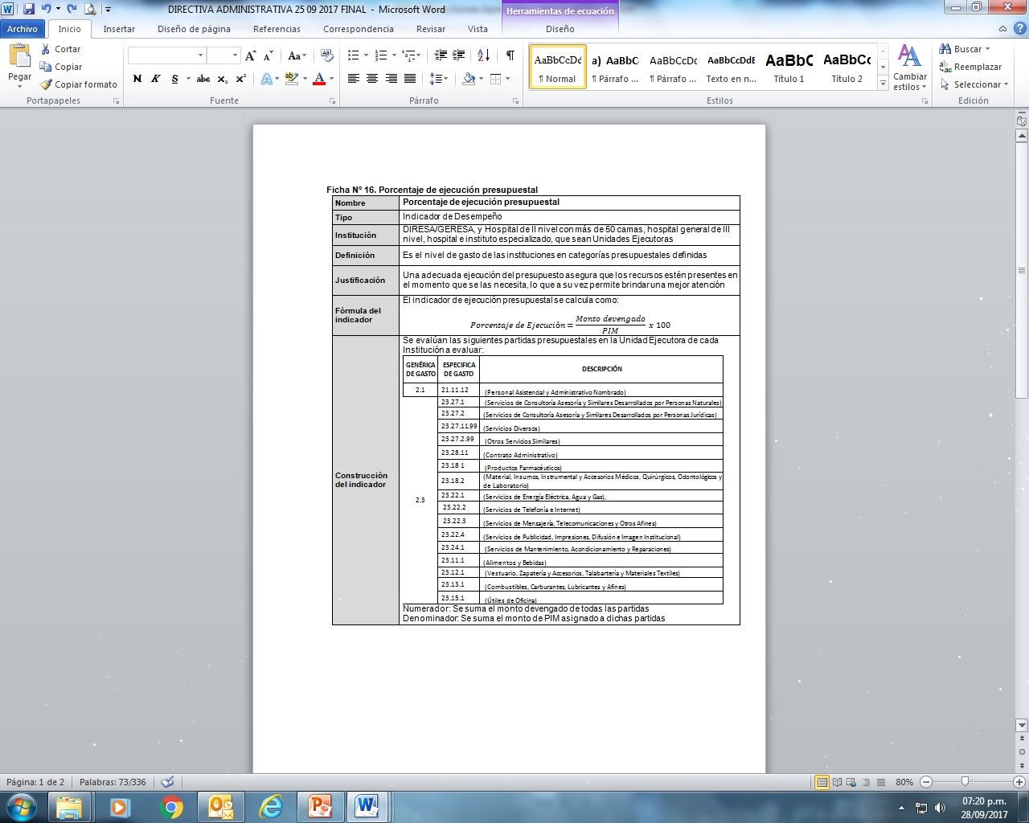

Slide 12


Slide 13
Gracias
Econ. Arturo Arévalo Luna
Director Ejecutivo
Oficina de Planeamiento y Estudios Económicos.

